Slide 1


当前，监狱企业正在面临着订单和附加值提升难度大、客户优化和开发难度大、劳动力成本逐渐丧失、罪犯改造积极性降低等多重问题。让监狱企业在新形势下更有竞争力，切实做到转变发展模式，提升管理水平，由传统的粗放管理迈向精细管理，全面推行“智能制造”生产模式，已经是大势所趋。
在此背景下，九监区智慧车间项目于2018年10月23日正式开始筹划，一系列工作正式展开，现已试运行三个月时间，达到了对生产过程进行实时控制、快速预警，逐步建成以“智慧制造”为载体的劳务加工模式，不断深化企业改革，着力推动监狱企业社会化、现代化、智能化转型，提质增效保安全，用实际行动践行“治本安全观”。
智慧监区-打造智能化车间
“智慧车间”项目是“智慧监狱”建设的重要内容之一，通过最新的信息化技术手段，对生产过程进行数字化、实时化、透明化的管理,让生产变的更加便捷、管理更加轻松、过程更加规范。

Slide 2
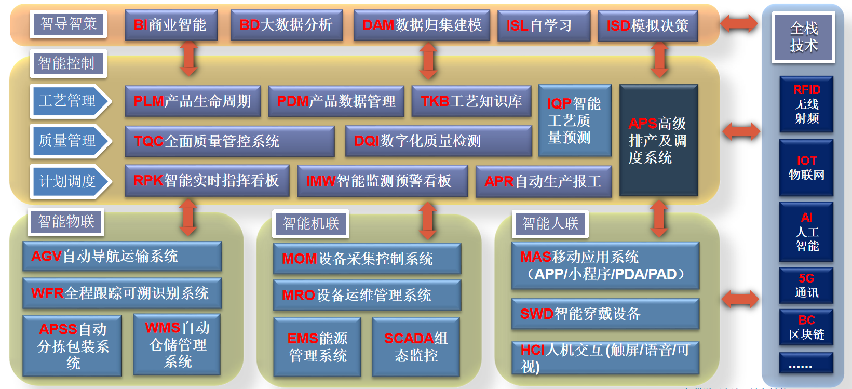
监狱劳动生产管理项目
监狱劳动生产管理项目

Slide 3
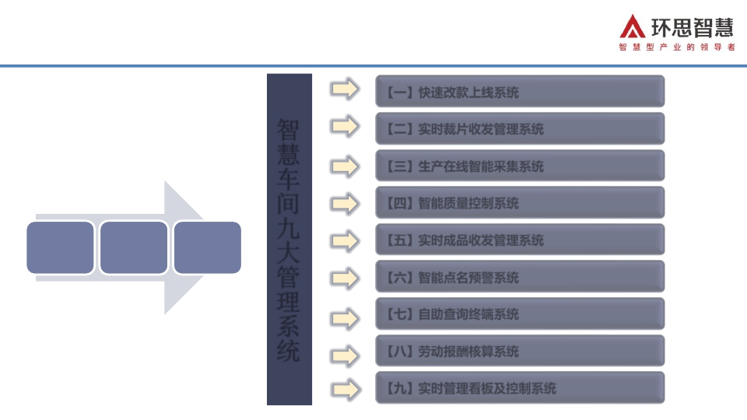
智慧监区-打造智能化车间
一、快速改款上线系统
智
慧
车
间
九
大
管
理
系
统
二、实时裁片收发系统
三、生产在线智能采集系统
四、智能质量控制系统
减人
减负
减权
五、实时成品收发管理系统
六、自助终端查询系统
七、劳动报酬核算系统
八、实时管理智慧看板及控制系统
环思智慧 © 2002-2017 版权所有

Slide 4
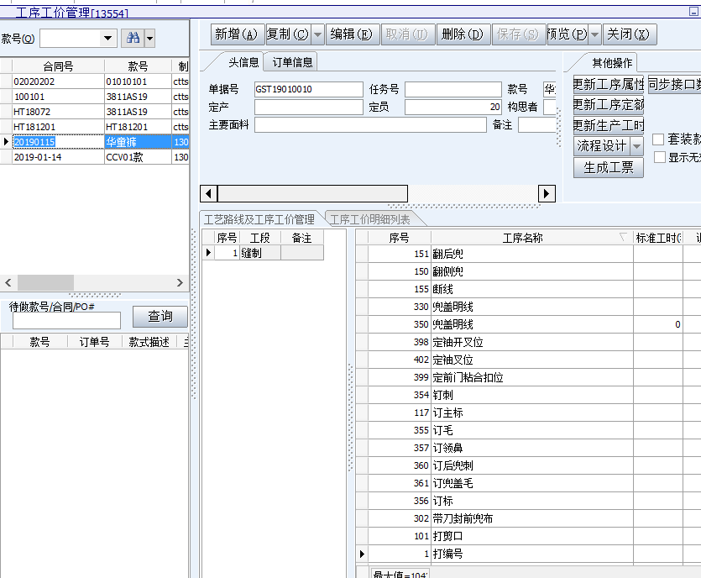
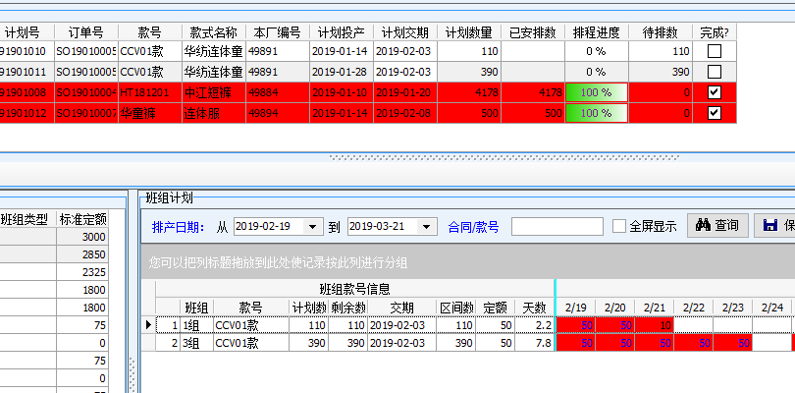
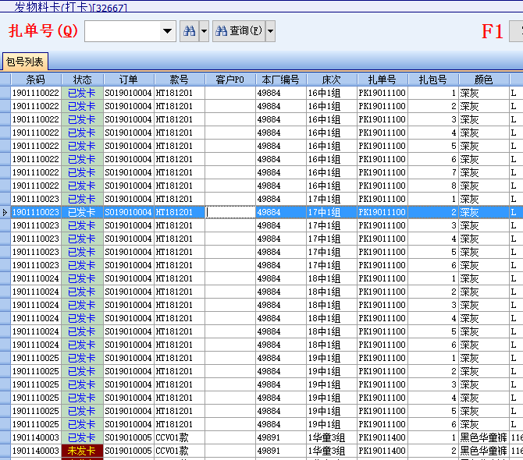

智慧监区-打造智能化车间
一 快速改款上线系统
工艺流程
班组计划
物料发卡
人力分配
✓产前准备mes系统操作，实现自动排产、人力分派等功能。

Slide 5
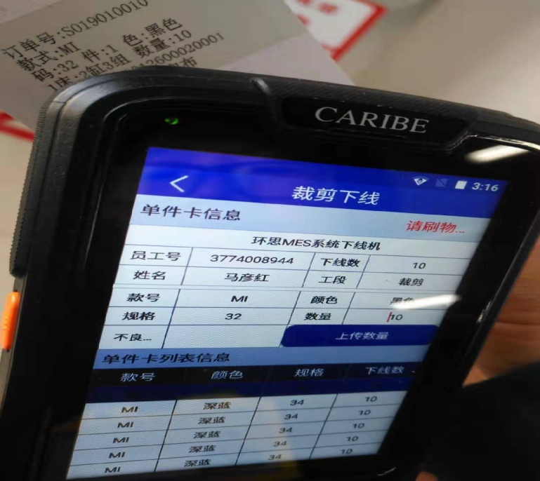
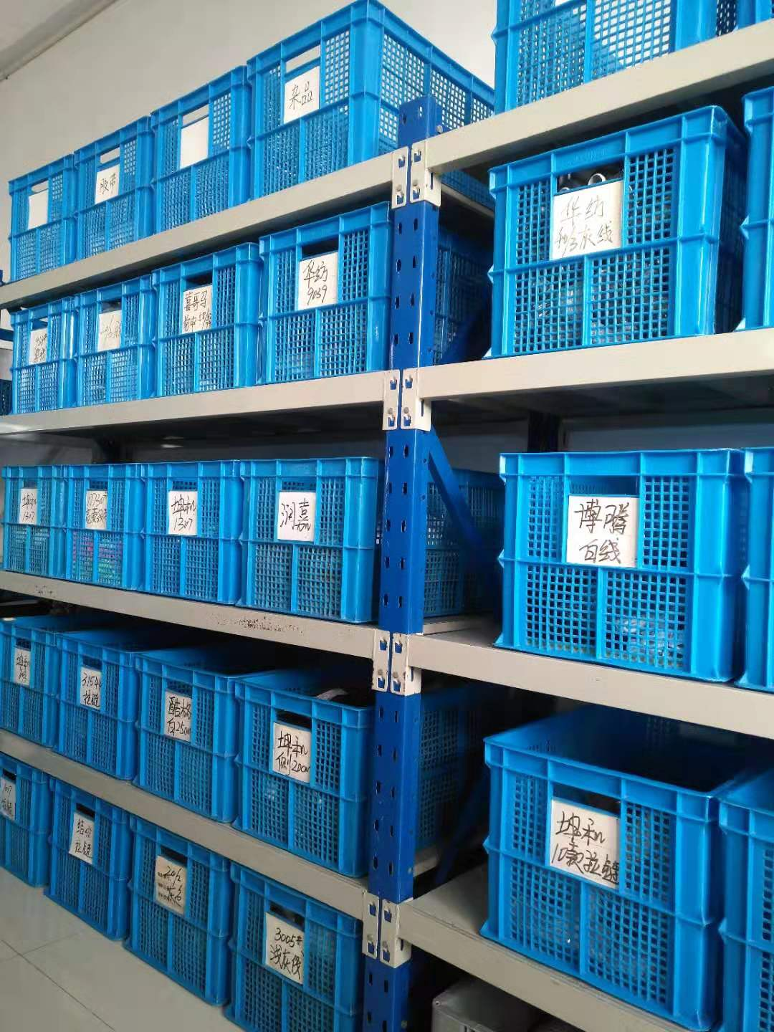
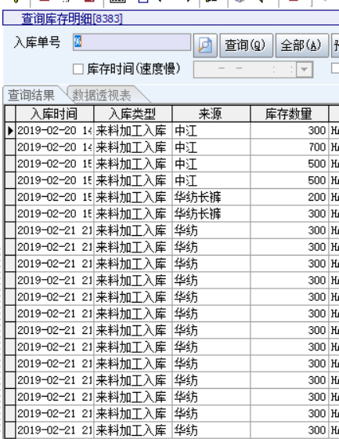
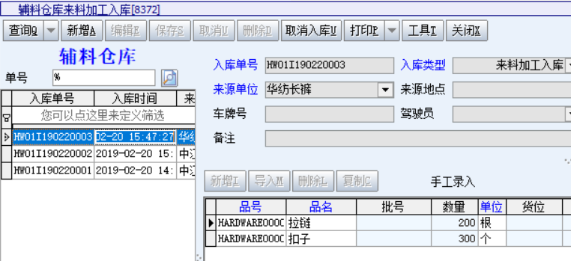
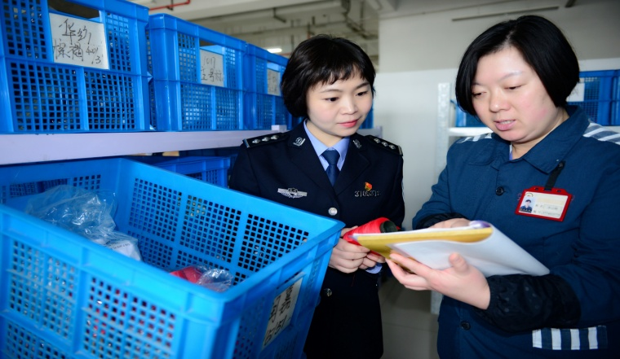
智慧监区-打造智能化车间
二 实时裁片收发管理系统
✓进行主辅料的收发管理，自动生成清单。

Slide 6
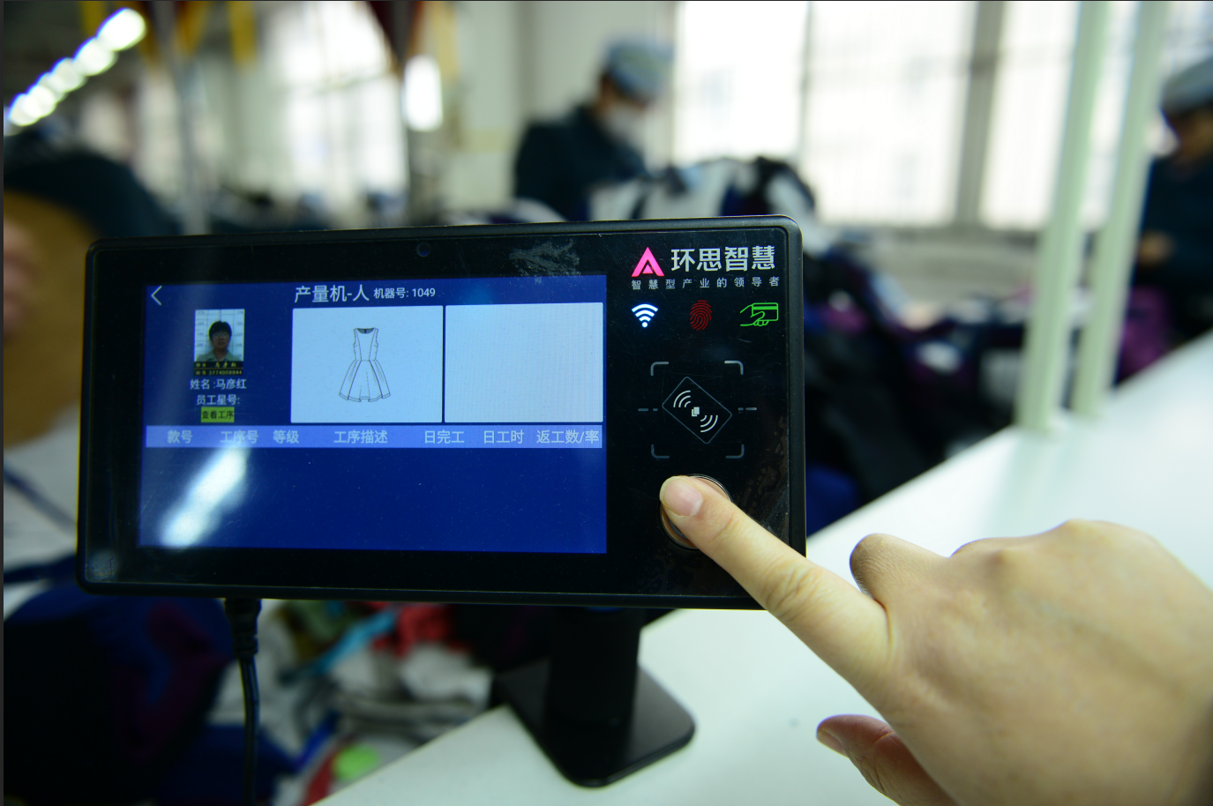
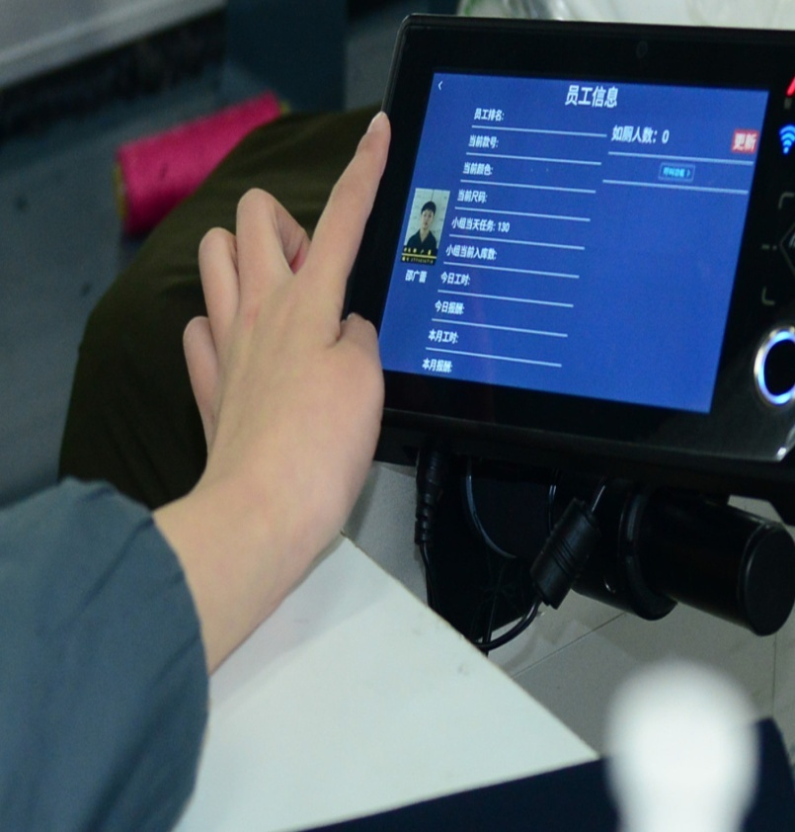
1、通过员工刷卡实时采集产量信息和生产实际工时；
2、员工可以实时查看自己的产量信息和合格率；
3、质检智能提醒、质检登记疵点后对应员工工位机就会报警、提示返修信息；
4、通过工位机进行指纹点名；
智慧监区-打造智能化车间
三 生产在线智能采集系统
✓通过刷卡实时采集生产信息；
✓ 可以查看自己的实时产量信息和合格率。

Slide 7
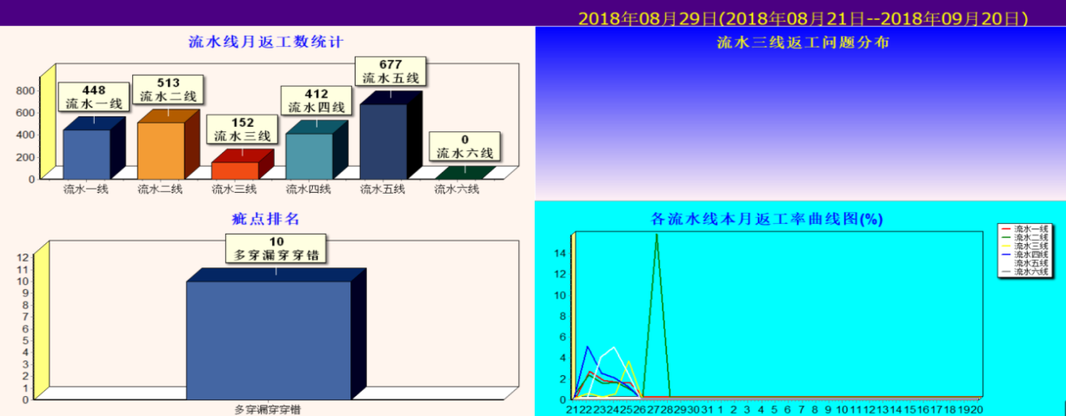
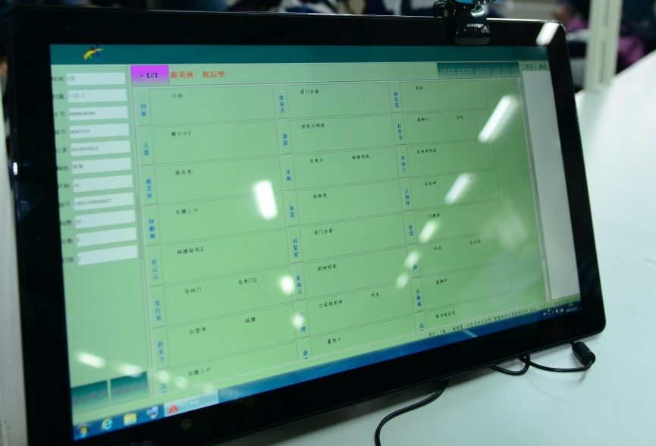
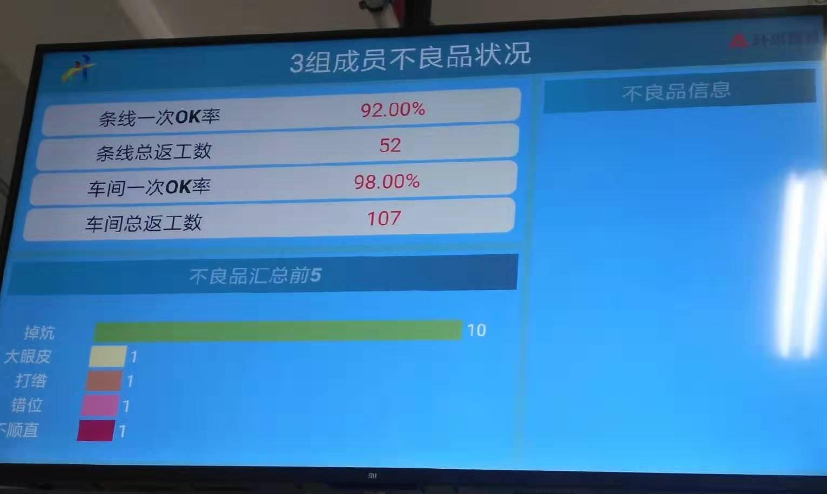
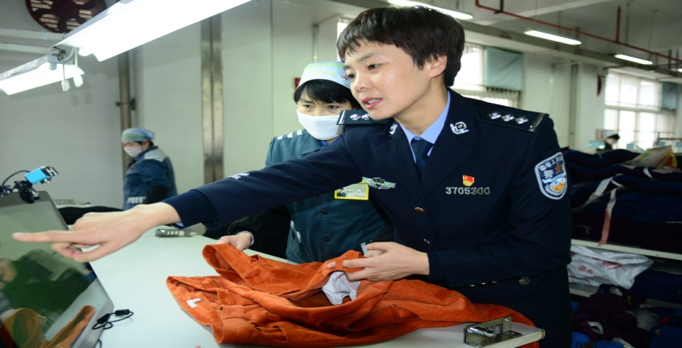
智慧监区-打造智能化车间
四 智能质量控制系统
✓实时联动
✓实时干预
✓快速整改

Slide 8
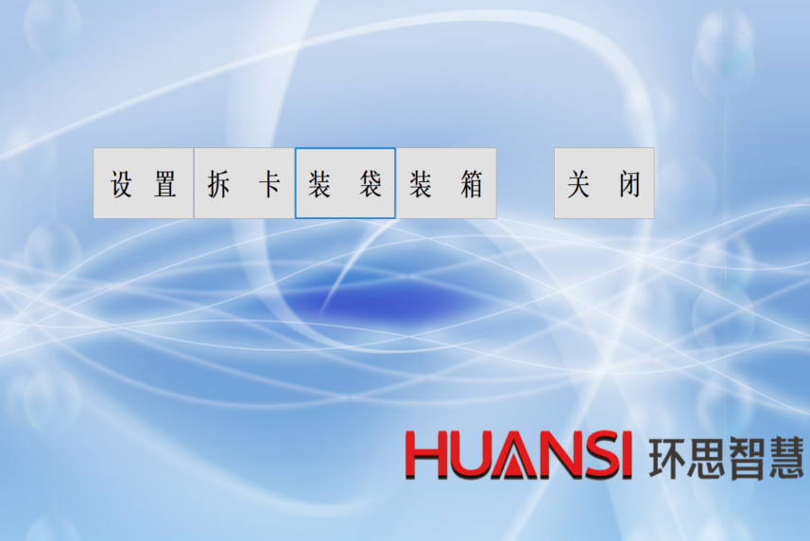
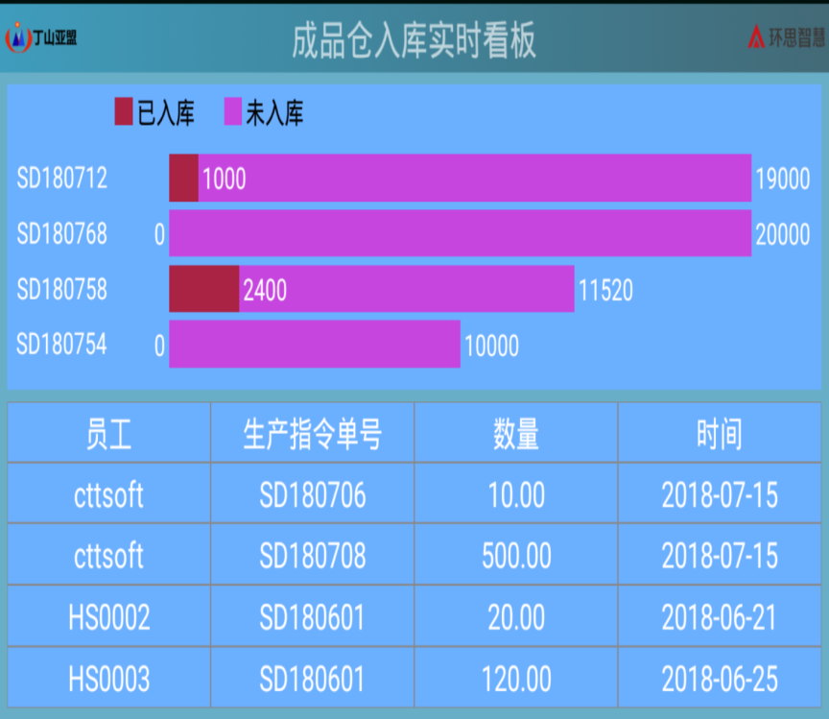
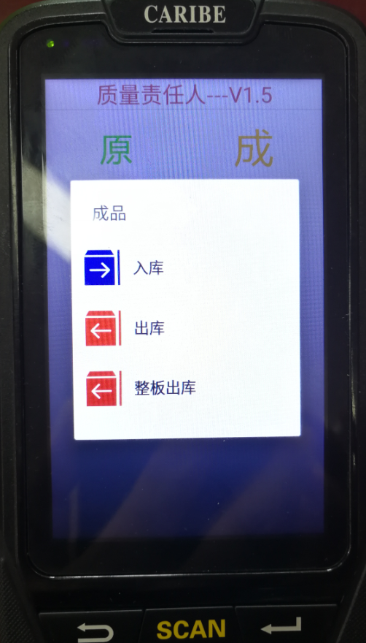
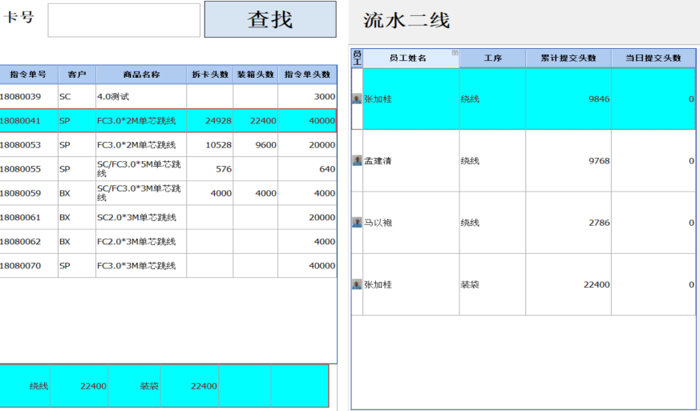
智慧监区-打造智能化车间
五 成品包装及收发系统
✓扫描入库
✓成品抽检、全检
✓自动生成数据

Slide 9
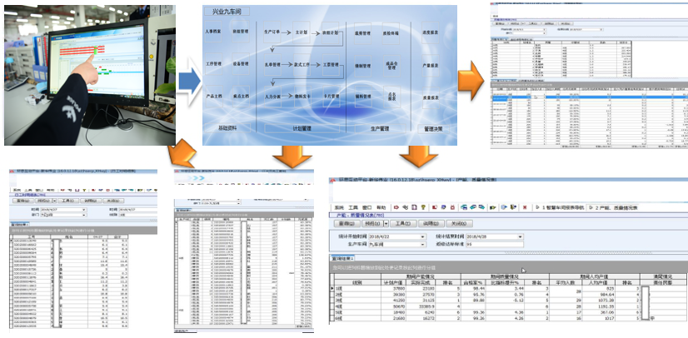
智慧监区-打造智能化车间
六 自助查询终端系统
日产量查询
质量情况查询
绩效查询
✓三屏实时查询

Slide 10
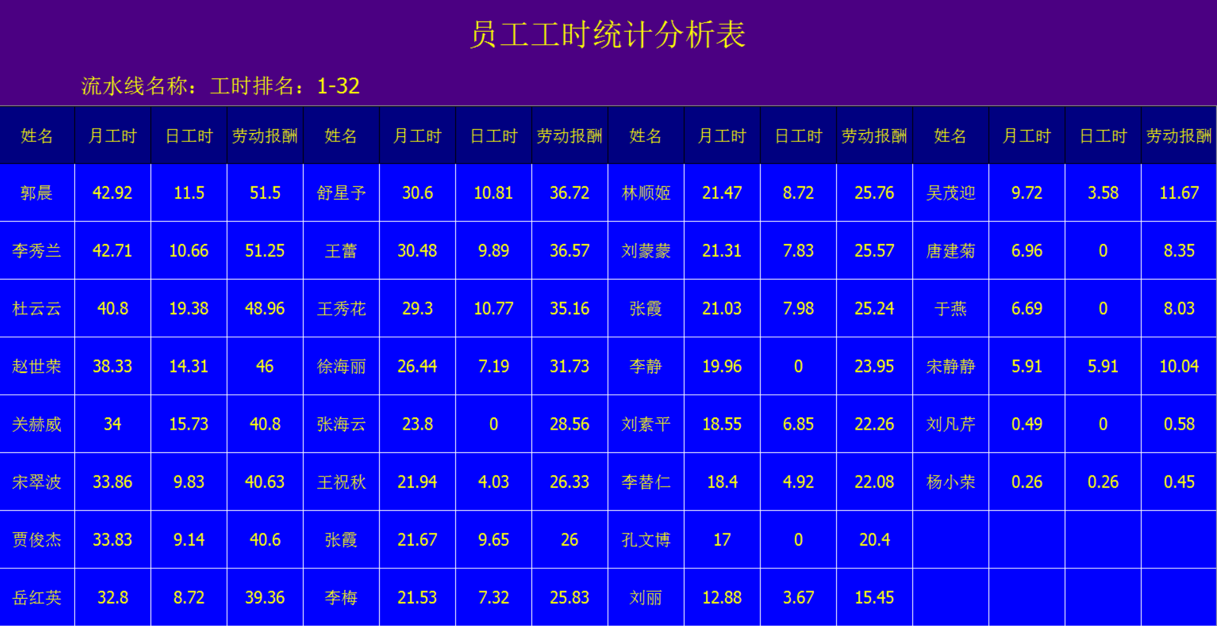
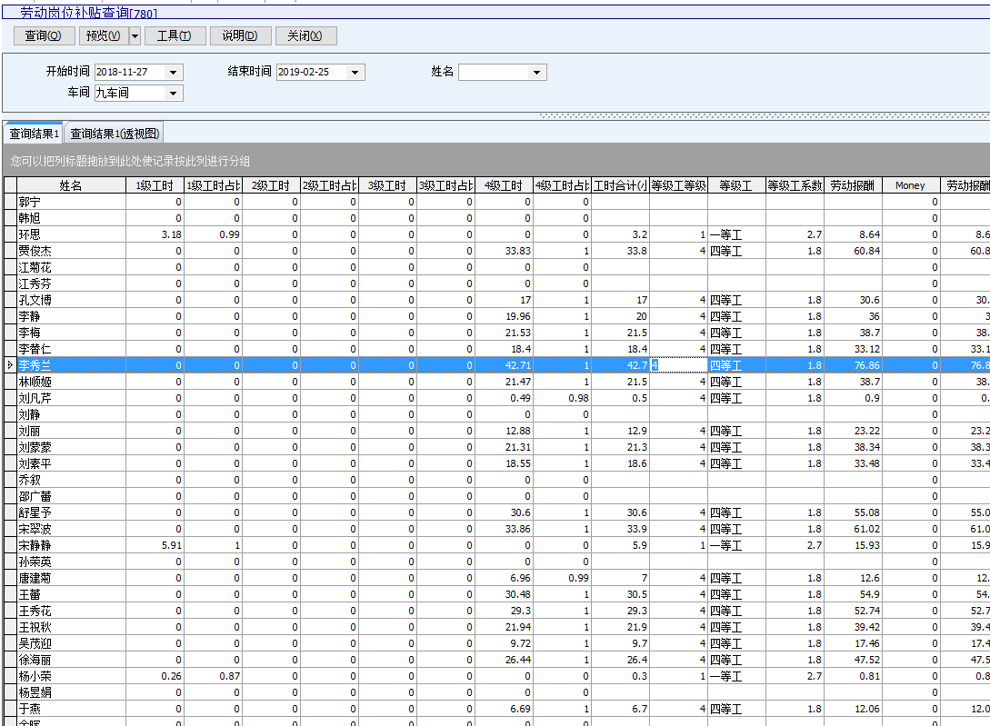
智慧监区-打造智能化车间
七 劳动报酬核算系统
✓ 自动计算
✓ 工位机、条线看板、大屏三屏滚动播放
✓ 实时、透明、公平、公正

Slide 11
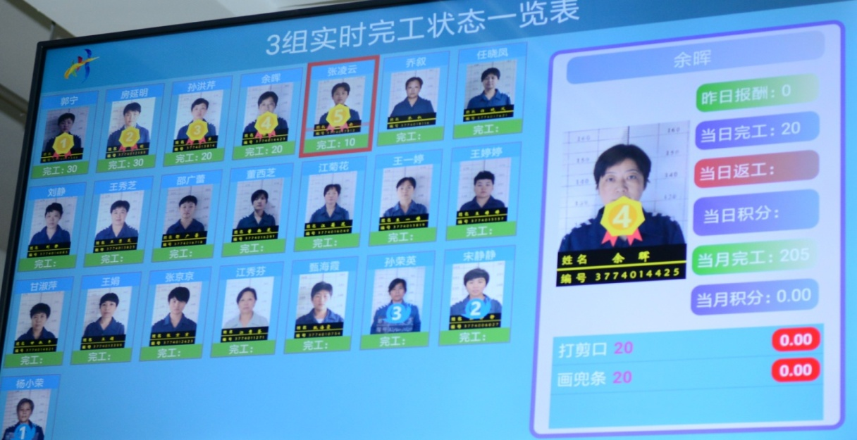
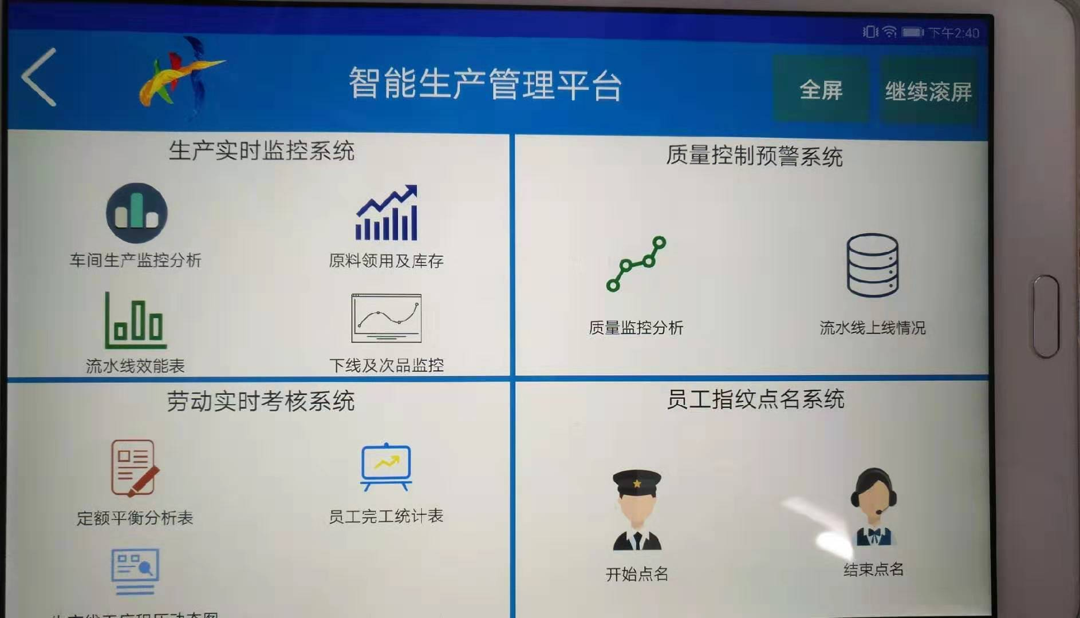
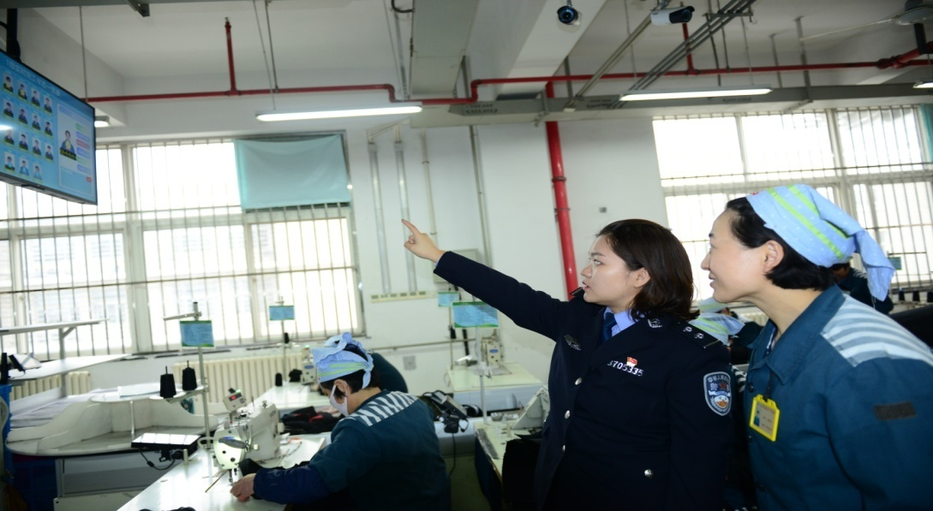
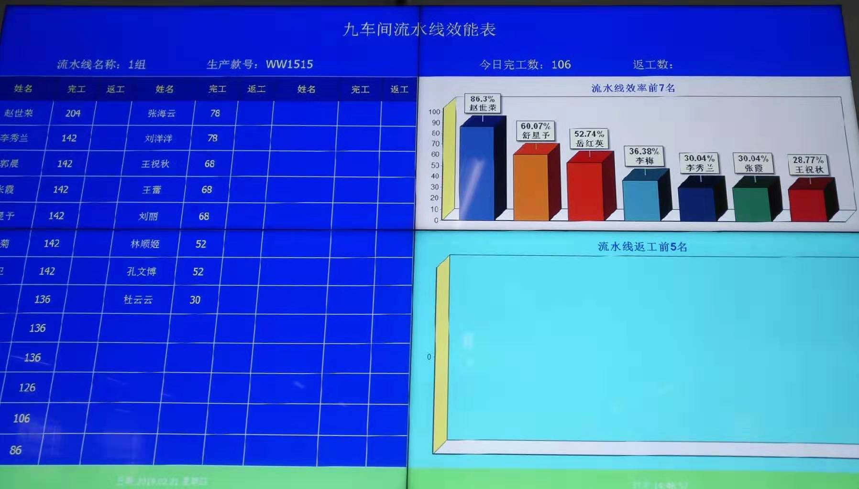
智慧监区-打造智能化车间
八 实时管理智慧看板及智慧系统
✓ 数据实时滚动
✓ 平板控制
✓ 显示点名系统

